Slide 1
LÍNGUA PORTUGUESA
6º ANO
APOIO PARA AULAS E ESTUDOS

Slide 2
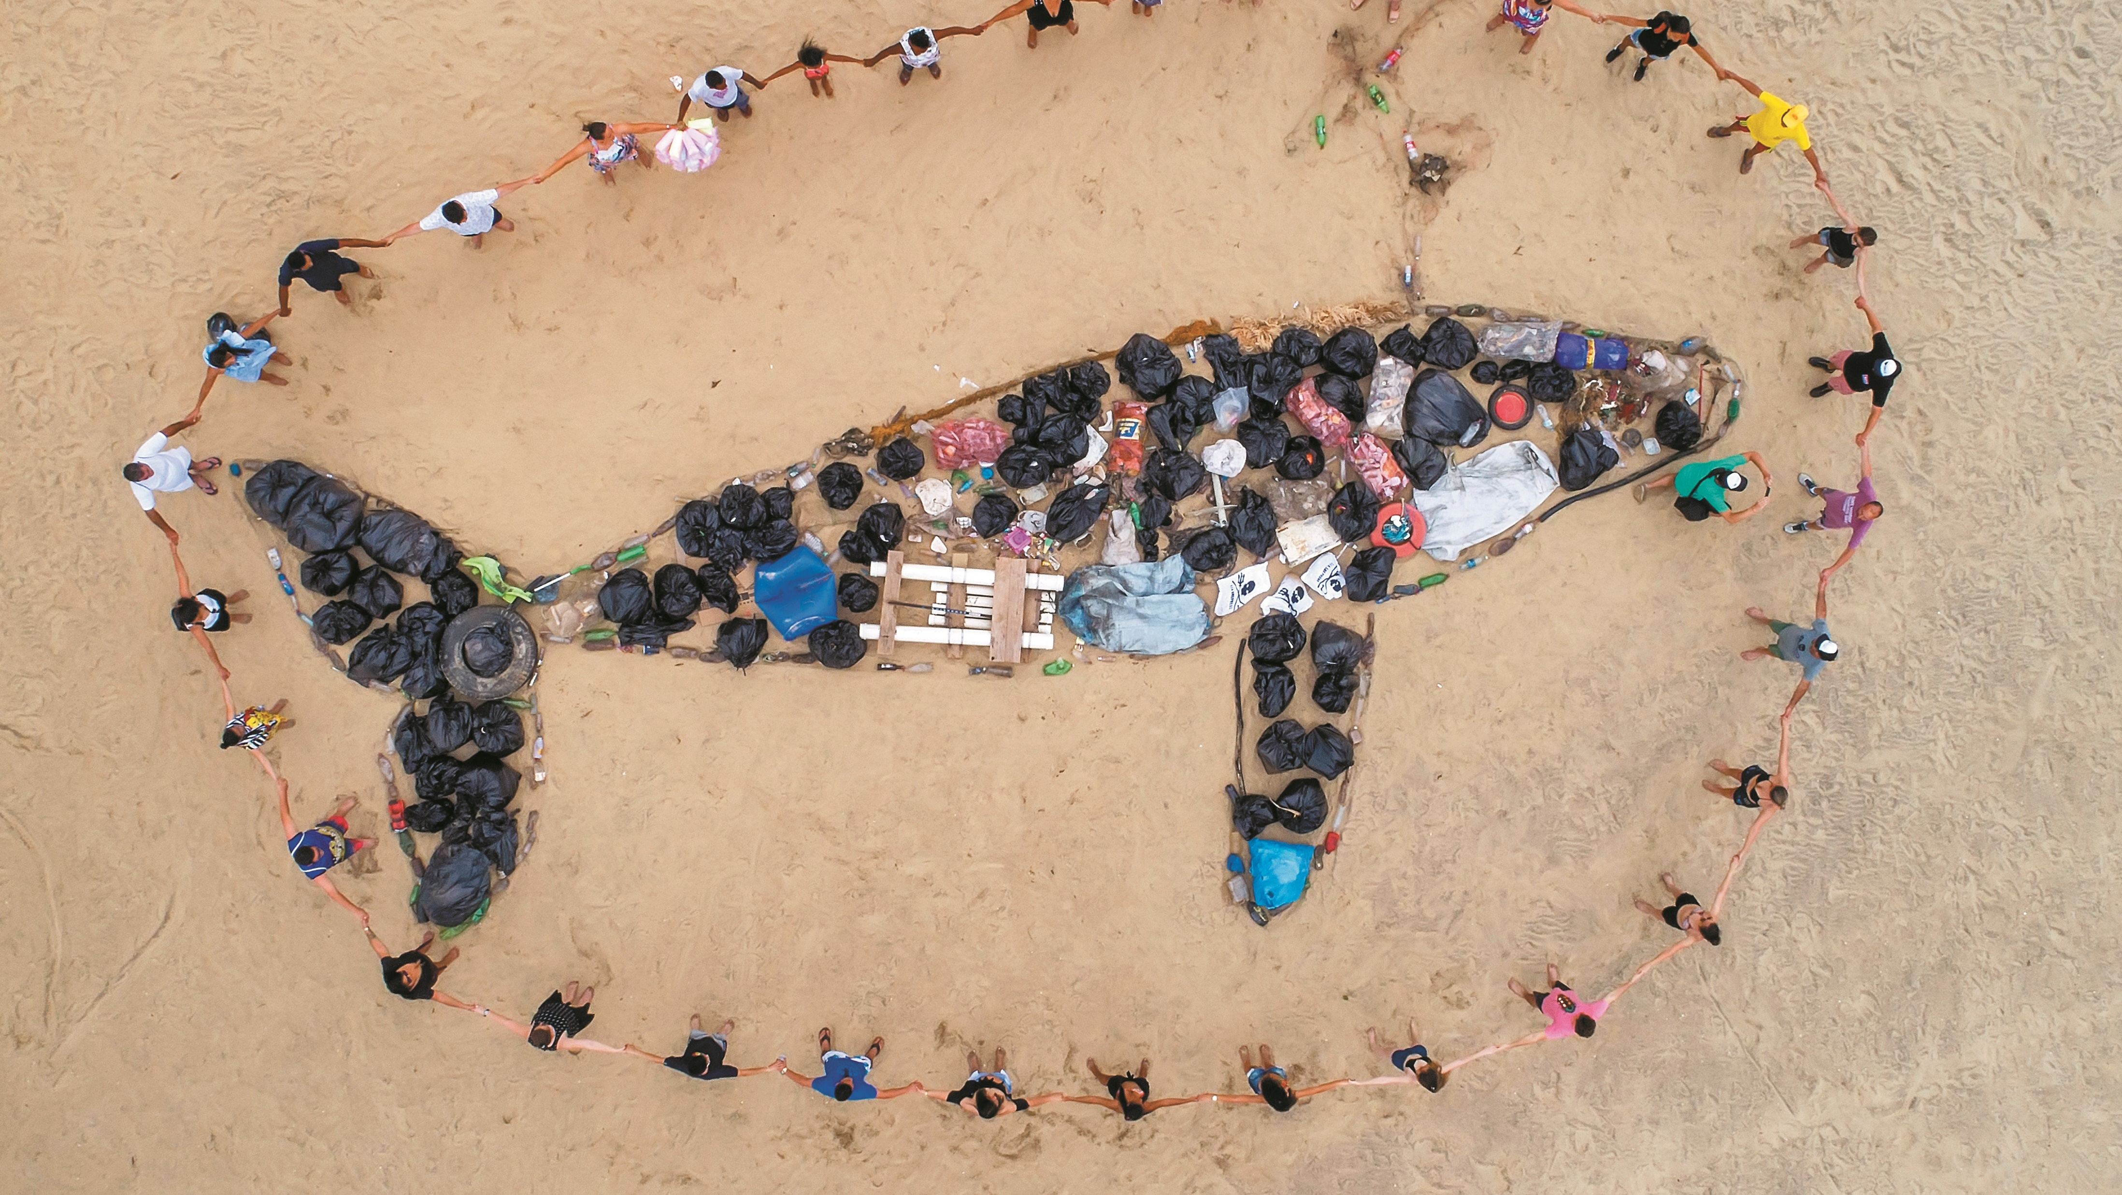
MÓDULO 5
PROJETO PEGADAS
Imagem de baleia formada com lixo retirado de limpeza de praia em Vitória, Espírito Santo, por voluntário. Fotografia de 2018.

Slide 3
ESTUDO DO TEXTO
Notícia
A notícia tem como finalidade relatar fatos ou acontecimentos atuais, que sejam de interesse geral ou de um público específico. É fruto do trabalho de um jornalista, que coleta informações sobre o fato e as organiza de acordo com sua relevância para o leitor. Além de ser publicada em jornais, a notícia também está presente em revistas, na internet, na televisão e no rádio.
MÓDULO 5
O título possibilita o primeiro contato do leitor com a notícia. Além dele, a notícia tem outros elementos: sobretítulo ou chapéu e subtítulo ou linha fina.
Constituído de uma ou duas palavras, o sobretítulo é usado para identificar o assunto da notícia. O título é um elemento muito importante de uma notícia: ele pode motivar o leitor a decidir ler o texto ou não. A linha fina, composta com letras menores do que as do título, tem o objetivo de complementar as informações do título ou fornecer mais detalhes para instigar a leitura.
Os títulos de notícias, geralmente, não têm artigos (a, o, um, uma), adjetivos nem ponto-final e apresentam formas verbais no presente do indicativo, o que imprime um tom de atualidade ao fato noticiado. No corpo da notícia predominam formas verbais no pretérito perfeito do indicativo, revelando que os fatos já aconteceram.

Slide 4
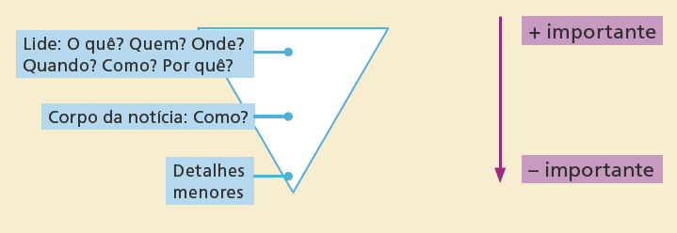
ESTUDO DO TEXTO
Notícia
O lide (palavra aportuguesada do inglês lead, que significa “guiar”, “conduzir”) deve situar o leitor no texto e apresentar as informações básicas da notícia: o que (fatos), quem (pessoas envolvidas), quando, onde e por que. Nos demais parágrafos, chamados de corpo da notícia, são apresentadas informações mais detalhadas dos fatos, que explicam melhor como eles aconteceram.
MÓDULO 5

Slide 5
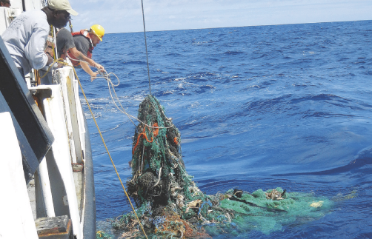
ESTUDO DO TEXTO
Notícia
MÓDULO 5
No jornalismo, a fotografia pode complementar um texto, acrescentando-lhe informações, ou retratar uma notícia por si só. Sua legenda deve identificar o contexto retratado, dar informações sobre algum detalhe da fotografia ou complementar a imagem.
HANDOUT/OCEAN CLEANUP/AFP
Cientistas começaram a mapear a região em 2015, com 18 embarcações que recolheram amostras de lixo.

Slide 6
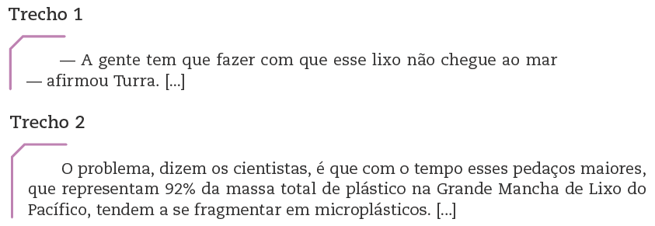
ESTUDO DO TEXTO
Notícia
Na notícia, o jornalista pode reproduzir declarações de outras pessoas sobre o fato, incorporando-as ao seu texto de duas maneiras diferentes: por meio da reprodução literal da fala de terceiros, chamada de discurso citado (trecho 1), e por meio da referência à fala de outra pessoa, chamada de discurso reportado (trecho 2). Assim, é possível abordar o acontecimento de maneira mais neutra.
A notícia registra os fatos e, apesar das orientações dos manuais de redação dos jornais em relação à neutralidade, é possível perceber os posicionamentos do jornalista pelas escolhas linguísticas, como o uso de certos adjetivos, e pelas vozes representadas no texto, entre outros elementos.
MÓDULO 5

Slide 7
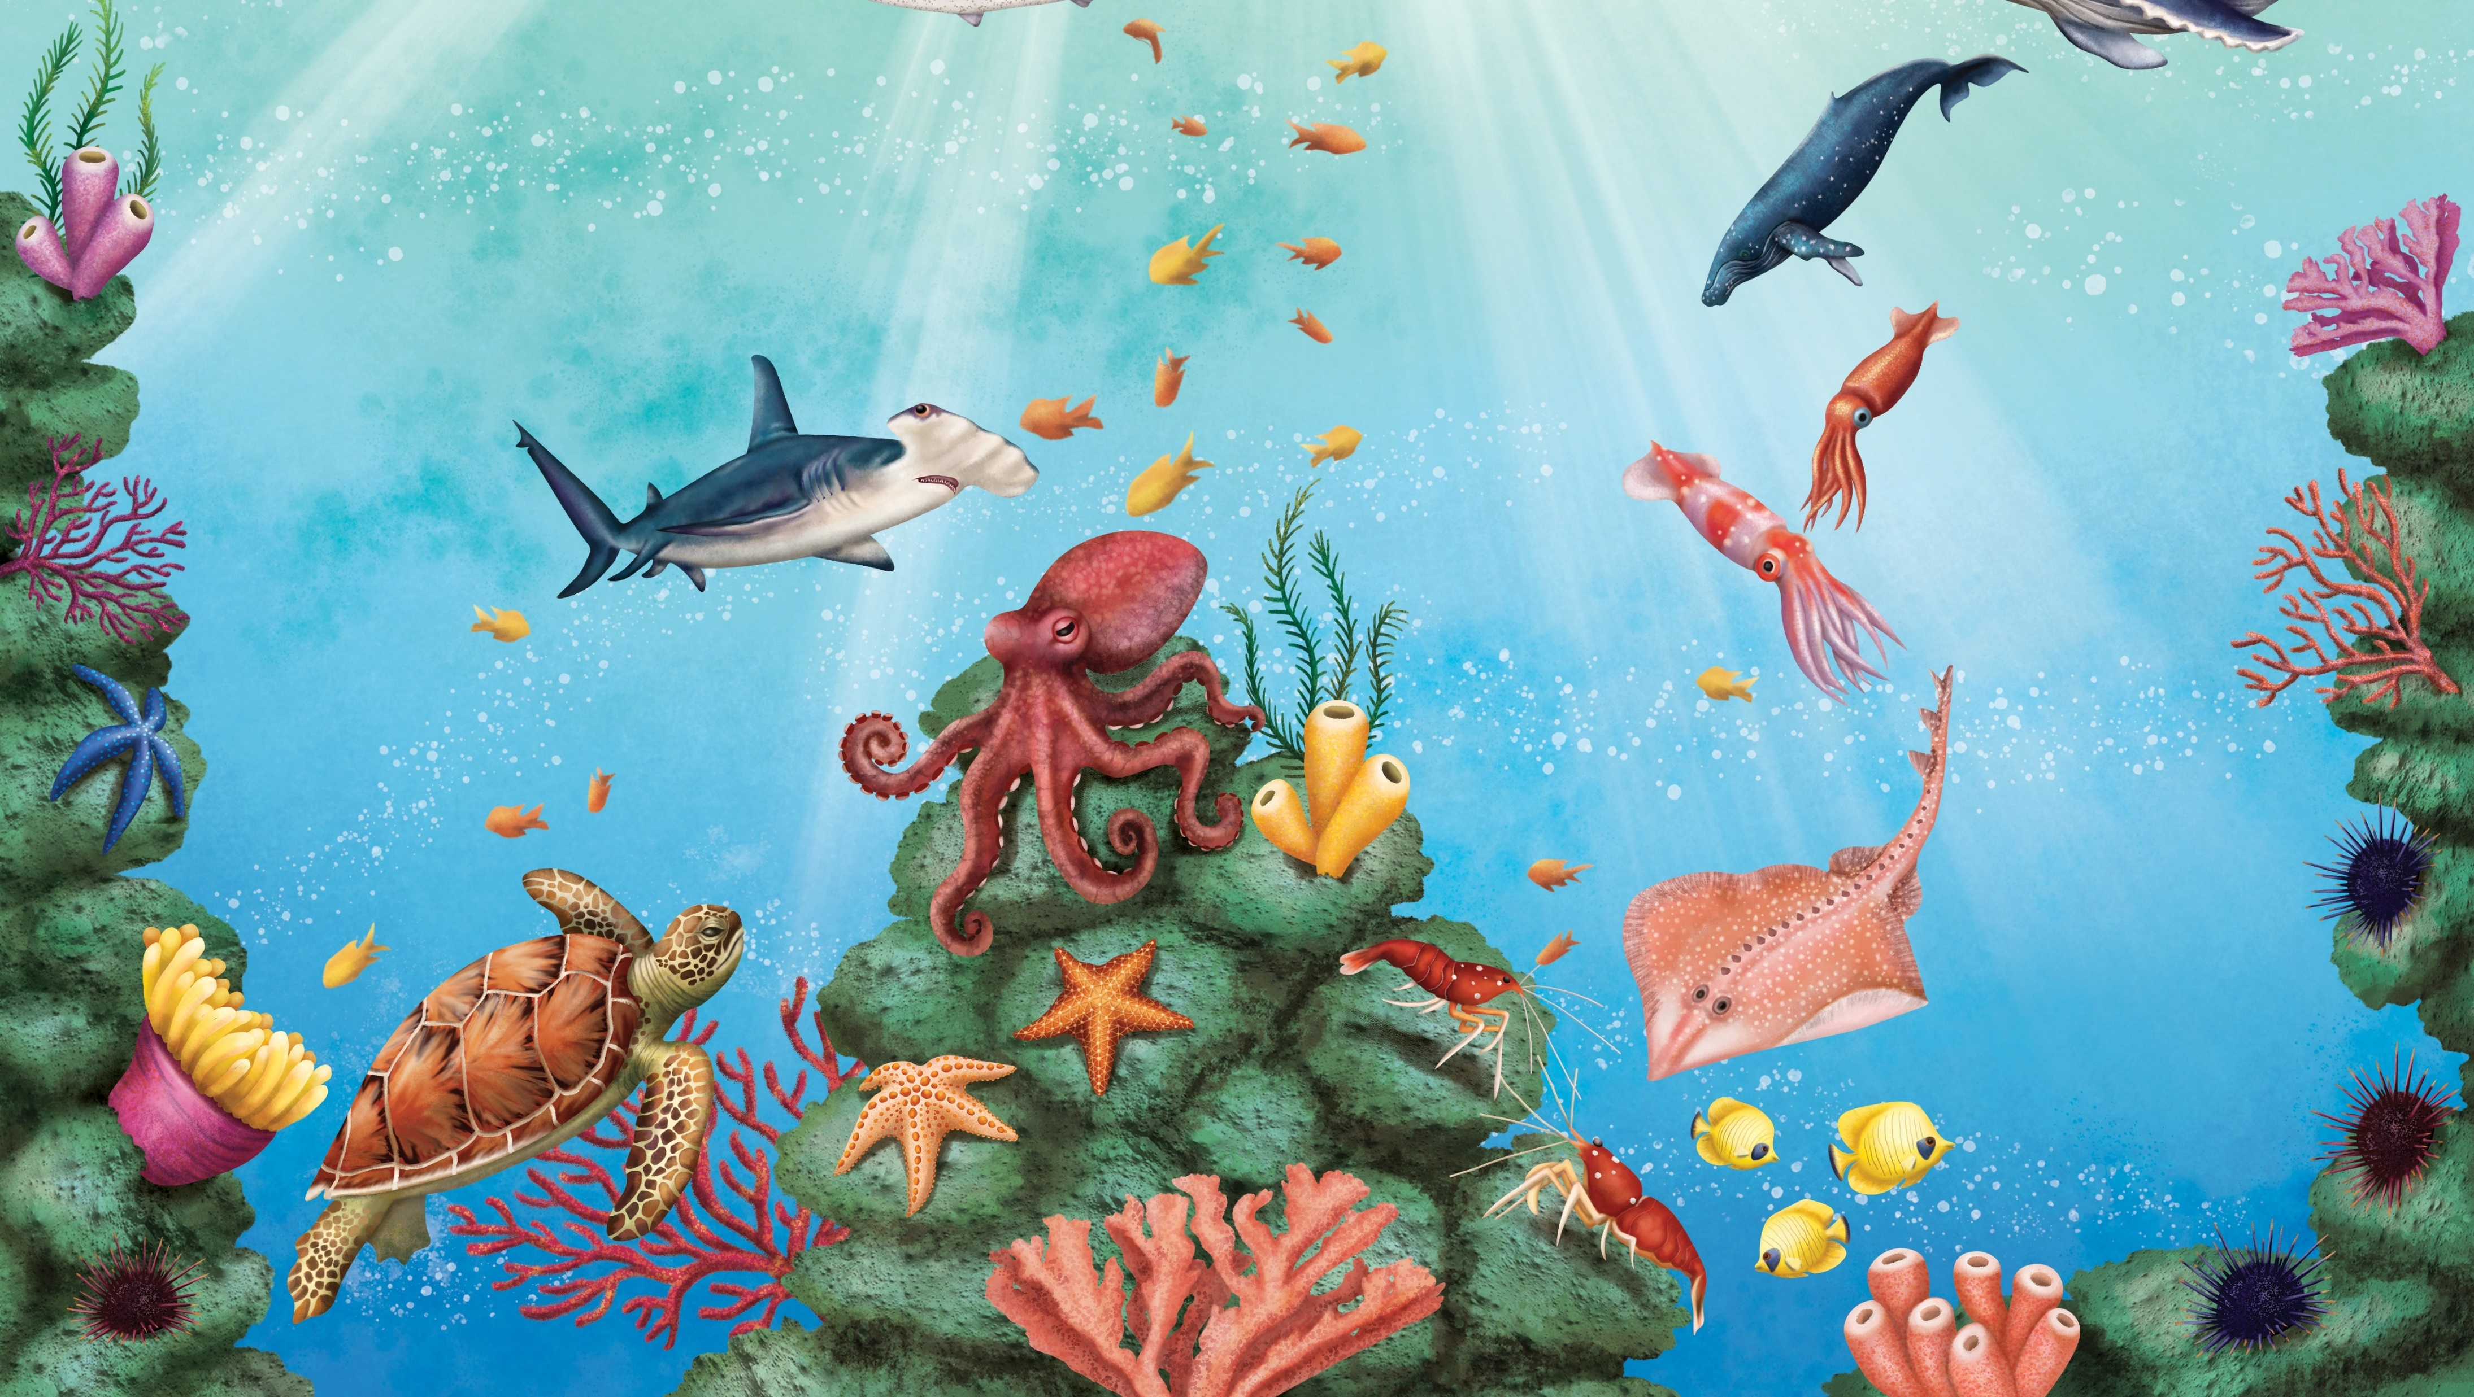
ESTUDO DO TEXTO
Notícia e letra de canção
GRAZI BARTH
MÓDULO 5
Quanto à forma, a letra de canção é semelhante a um poema, pois é constituída de versos, estrofes, podendo ou não apresentar rimas regulares. Sua marca essencial é o ritmo, aspecto ligado à musicalidade e elemento fundamental para construir seus sentidos.
Eu lírico é a voz que fala no poema. Não deve ser confundida com a voz do autor que o escreveu.
A letra de canção tem por finalidade manifestar sentimentos e emoções e, por estar associada à música, apresenta recursos sonoros, como melodia e ritmo. Esse gênero textual pode circular em encartes de CD ou vinil, livros, revistas impressas e na internet.

Slide 8
ESTUDO DA LÍNGUA
Verbo: modo subjuntivo
O modo subjuntivo é utilizado quando se deseja atribuir dúvida, suposição ou uma hipótese quanto à existência de um fato.
MÓDULO 5
Tempos verbais do modo indicativo
O modo subjuntivo é constituído de três tempos: presente, pretérito imperfeito e futuro.
Presente: indica um fato incerto, um desejo, uma possibilidade. É empregado frequentemente com as expressões é necessário que, é possível que, é provável que, talvez, embora etc.
Futuro: indica um fato que poderá ocorrer em um tempo futuro (posterior ao momento da fala). Em geral, a forma verbal vem acompanhada das palavras quando ou se.
Pretérito imperfeito: indica um fato que poderia ter ocorrido em um tempo passado, uma suposição ou condição.

Slide 9
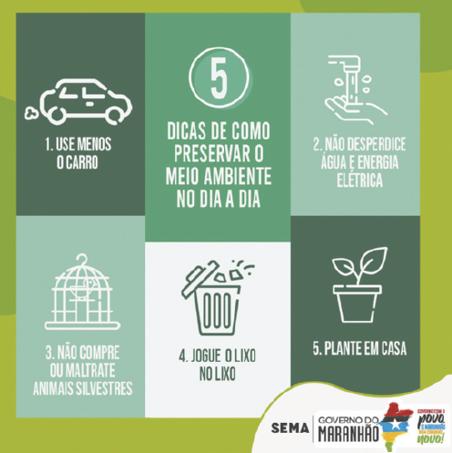
ESTUDO DA LÍNGUA
Verbo: modo imperativo
O modo imperativo é utilizado para expressar ordem, convite ou solicitação.
MÓDULO 5
Os textos da esfera publicitária costumam fazer bastante uso do modo imperativo. Seja em anúncios veiculados na TV, na internet, em jornais, em revistas ou em outros suportes impressos ou digitais, reconhecer esse uso e sua finalidade é fundamental para a adequada leitura crítica desses textos e como eles são organizados para persuadir o leitor.
SEMA/GOVERNO DO MARANHÃO

Slide 10
ESTUDO DOS SENTIDOS
Figuras de linguagem: metáfora, personificação e hipérbole
MAURENILSON FREIRE
MÓDULO 5
A metáfora estabelece uma relação de semelhança entre os termos, na qual a ideia de comparação fica subentendida.
A personificação ou prosopopeia consiste em atribuir características dos seres humanos a seres inanimados.
A hipérbole consiste no uso do exagero como recurso para tornar uma ideia mais expressiva.
A linguagem figurada é um recurso em que palavras e expressões adquirem um novo significado, não convencional, conforme o contexto em que são empregadas. A linguagem figurada pode sugerir diferentes imagens e sentidos por meio das figuras de linguagens.

Slide 11
ESTUDO DO TEXTO
Carta de leitor e comentário do leitor
Nas revistas e nos jornais impressos, não há espaço suficiente para a publicação de todas as cartas de leitor, por isso esses textos podem ser resumidos, parafraseados ou ter algumas informações suprimidas; às vezes, são divulgados somente os trechos mais relevantes da carta. Já os espaços de comentários das mídias digitais não requerem esse tratamento, pois, além de ser direta, a interação do leitor com o texto pode se dar imediatamente após a leitura.
As cartas de leitor e os comentários do leitor são textos que têm como finalidade promover a interação entre os leitores e os textos jornalísticos publicados em variadas mídias. Esses textos mantêm relação direta com um fato noticiado ou um texto publicado anteriormente. Por meio desses gêneros, o leitor manifesta sua opinião e faz críticas, elogios e sugestões. Para o veículo de comunicação, as cartas ou comentários do leitor asseguram uma resposta ao que publicam, podendo, inclusive, ajudar na produção de novas pautas.
MÓDULO 5
Cartas de leitor e comentários são textos breves, que devem prezar por uma linguagem clara e objetiva. O uso de adjetivos e advérbios intensifica as ideias e ajuda a expressar o posicionamento do autor. Em alguns veículos, a carta do leitor costuma ter um título que resume e ajuda a antecipar o assunto tratado no texto.

Slide 12
ESTUDO DA LÍNGUA
Oração e período
Período é um enunciado formado por uma ou mais orações. Na escrita, o período termina com um sinal de pontuação.
Oração é uma frase ou parte de uma frase que se estrutura em torno de uma forma verbal ou de uma locução verbal, que exerce a função de núcleo da oração.
MÓDULO 5
O período simples é formado por uma oração, isto é, por apenas uma forma verbal ou locução verbal. A oração que compõe o período simples tem sempre um sentido completo.
O período composto é formado por mais de uma oração, por isso tem mais de uma forma verbal ou locução verbal. As orações que compõem o período composto podem ter sentido incompleto.

Slide 13
ESTUDO DA LÍNGUA
Oração e período
A organização dos enunciados em orações e períodos é uma característica da língua e, portanto, ocorre tanto na escrita quanto na fala.
Sintagma nominal e sintagma verbal
A oração é formada por partes significativas que recebem o nome de sintagmas.
MÓDULO 5
Sintagma nominal é a parte da oração que tem como núcleo um nome (um substantivo ou pronome).
Sintagma verbal é a parte da oração que tem como núcleo uma forma verbal ou uma locução verbal.

Slide 14
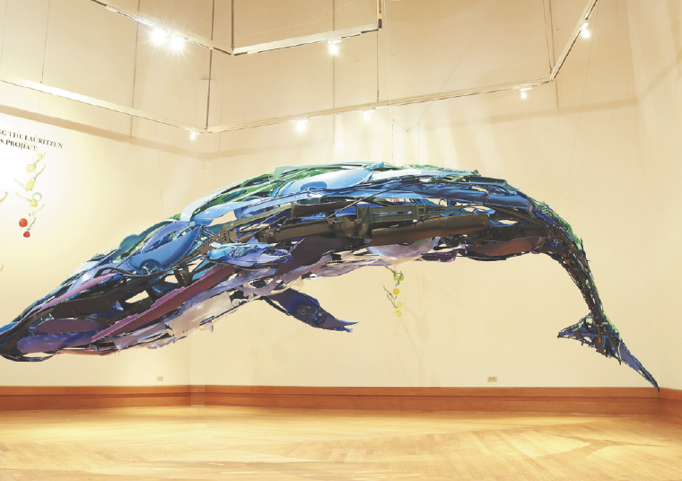
OUTRAS LINGUAGENS
Arte como denúncia
A artista japonesa Sayaka Ganz (1976-) cria objetos tridimensionais utilizando apenas materiais plásticos resgatados do lixo.
MÓDULO 5
SAYAKA GANZ
GANZ, Sayaka. Nanami. 2017. Objetos plásticos reutilizados, estrutura de alumínio pintada e fio, 152 cm × 488 cm × 183 cm.

